Slide 1
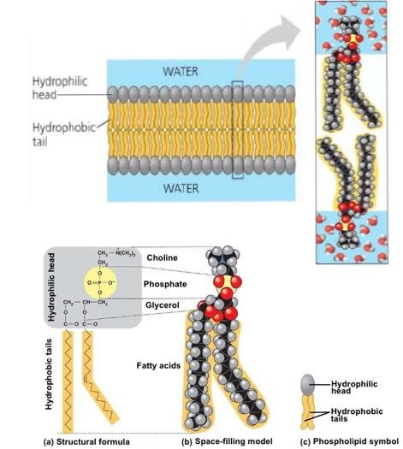
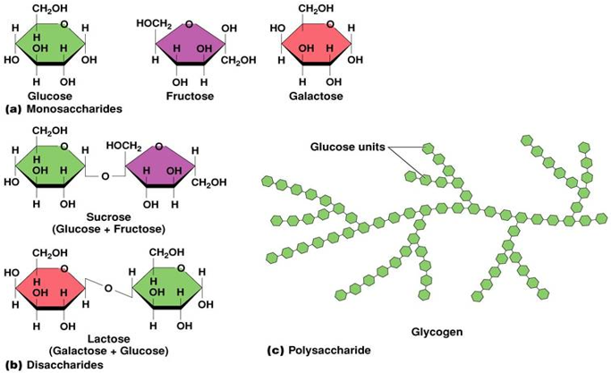
Bài 4
CACBOHIDRAT VÀ LIPIT

Slide 2
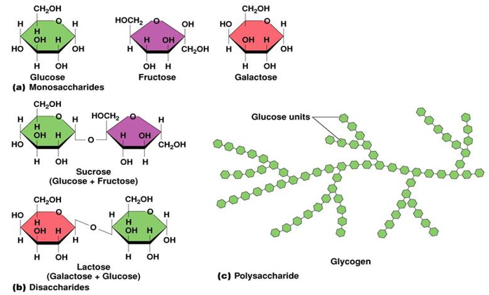
I. CACBOHIDRAT (đường)
Cacbohidrat được cấu tạo bởi các nguyên tố nào?
1. Cấu trúc hóa học
Dựa vào số lượng đơn phân trong phân tử, người ta chia cacbohidrat thành những loại nào?

Slide 3
I. CACBOHIDRAT (đường)
1. Cấu trúc hóa học
Điền nội dung tương ứng vào bảng dưới đây về đặc điểm cấu tạo của mỗi loại cacbohidrat
 | Đường đơn | Đường đôi | Đường đa
Cấu tạo
Ví dụ

Slide 4
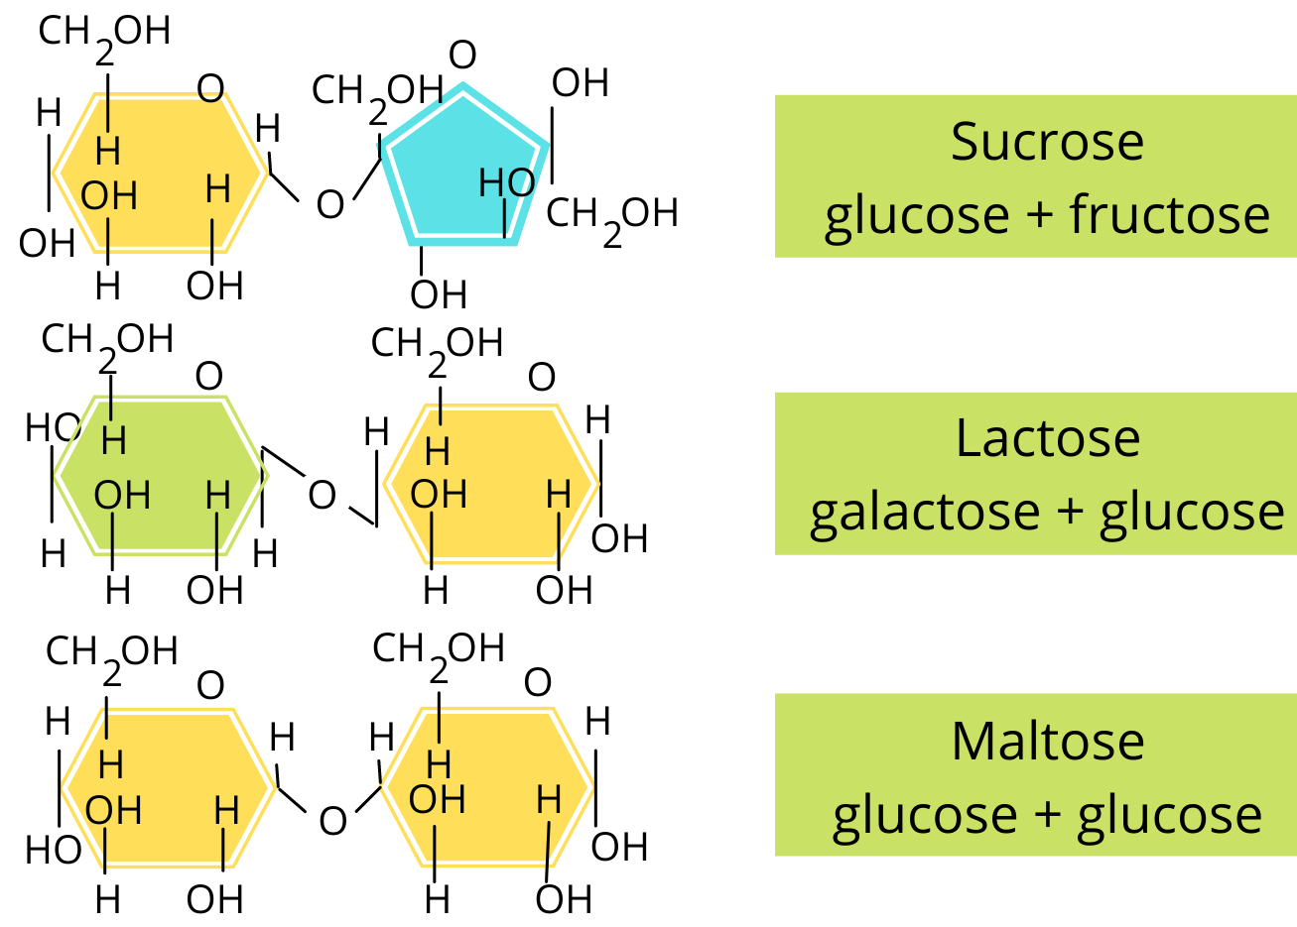
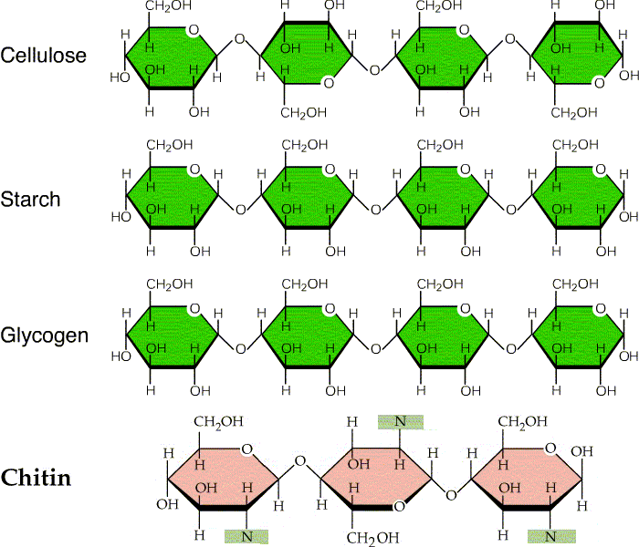
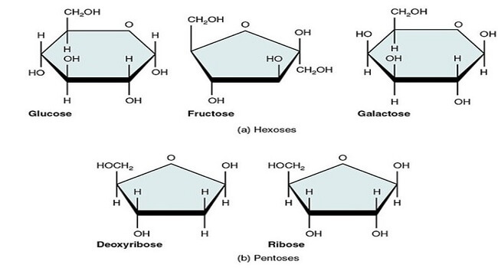
I. CACBOHIDRAT (đường)
1. Cấu trúc hóa học
 | Đường đơn | Đường đôi | Đường đa
Cấu tạo | Chỉ có 1 đơn phân | Gồm 2 phân tử đường đơn liên kết với nhau bằng liên kết glicozit | Gồm nhiều phân tử đường đơn liên kết với nhau bằng liên kết glicozit
Ví dụ

Slide 5
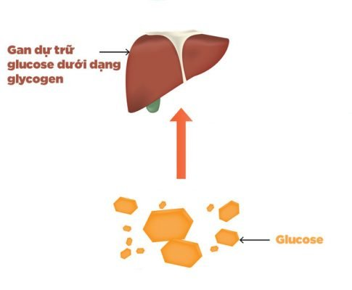
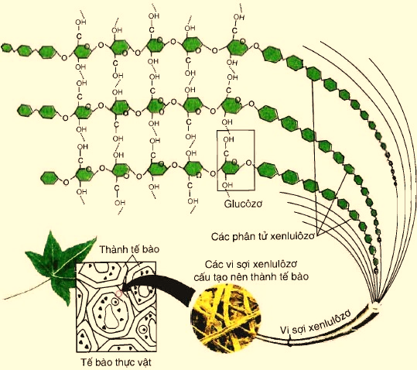
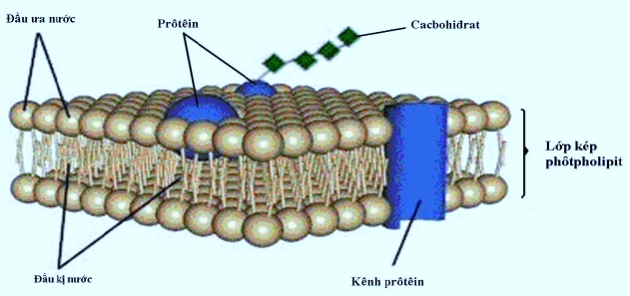
I. CACBOHIDRAT (đường)
Cho biết chức năng của cacbohidrat và lấy ví dụ.
2. Chức năng

Slide 6
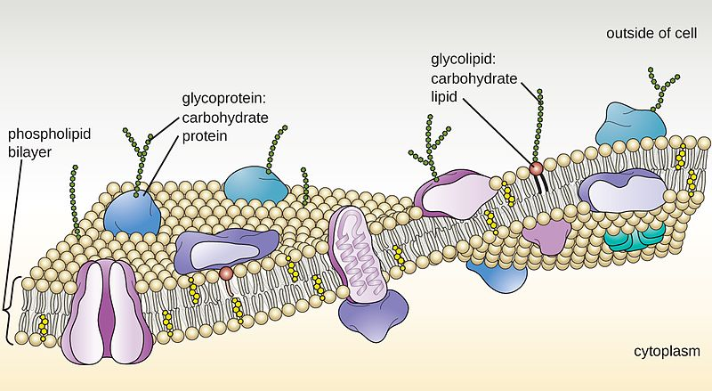
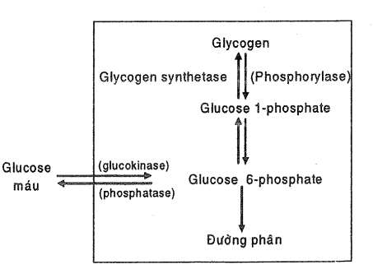
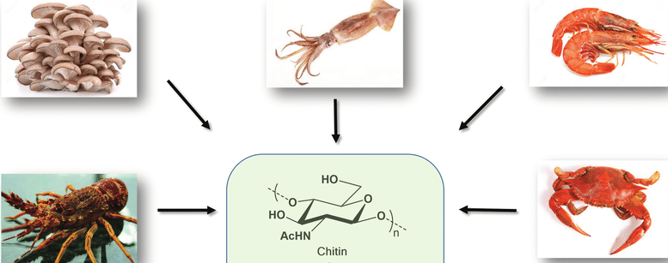
I. CACBOHIDRAT (đường)
2. Chức năng
Là nguồn năng lượng dự trữ của tế bào và cơ thể
Cấu tạo nên tế bào và các bộ phận của cơ thể

Slide 7
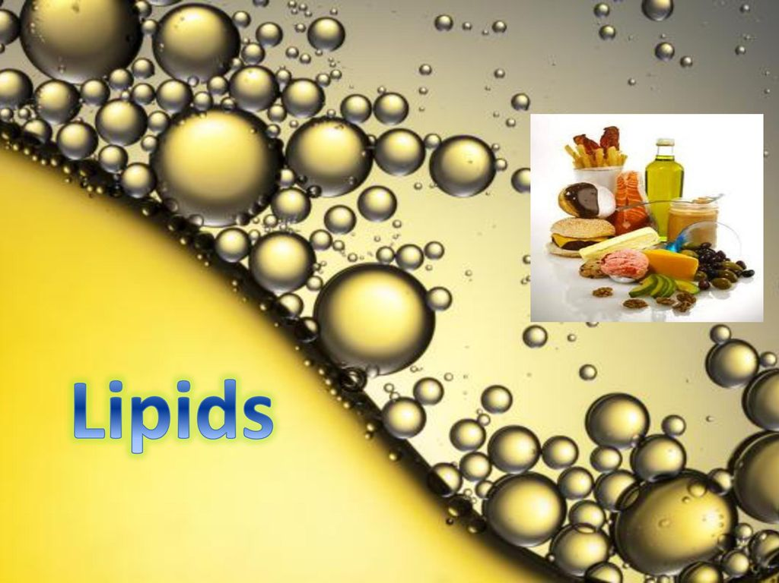
II. LIPIT
Kể tên một số loại lipit chính.
Lipit có tan được trong nước không?
Đặc tính chung của các loại lipit là kị nước

Slide 8
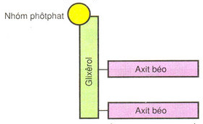
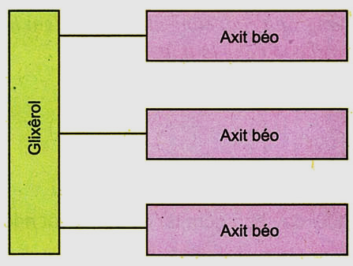
II. LIPIT
Cấu tạo của phân tử mỡ và photpholipit có điểm gì giống và khác nhau? Nêu chức năng của mỗi loại.
Cấu trúc phân tử mỡ
Cấu trúc phân tử photpholipit

Slide 9
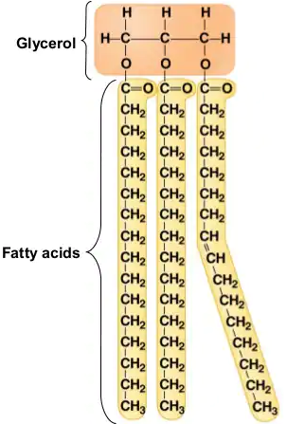
II. LIPIT
1. Mỡ
Cấu tạo:
1 phân tử glixerol liên kết với 3 axit béo bằng liên kết este.
1 axit béo có 16 – 18 nguyên tử C, có 2 loại: axit béo no (trong mỡ động vật), axit béo không no (trong mỡ ở thực vật và một số loài cá, mỡ ở dạng lỏng → dầu)
Chức năng:
Dự trữ năng lượng cho tế bào và cơ thể

Slide 10
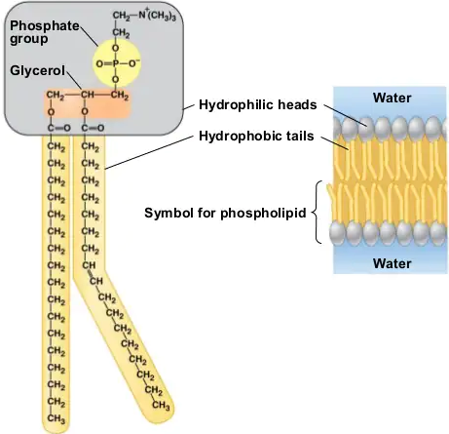
II. LIPIT
2. Photpholipit
Cấu tạo: 1 phân tử glixerol liên kết với 2 phân tử axit béo và 1 nhóm photphat.
Chức năng: cấu tạo nên màng tế bào

Slide 11
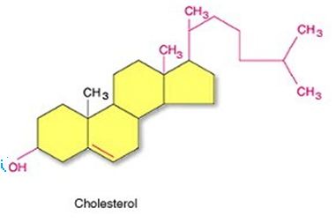
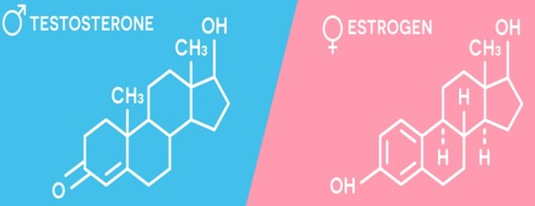
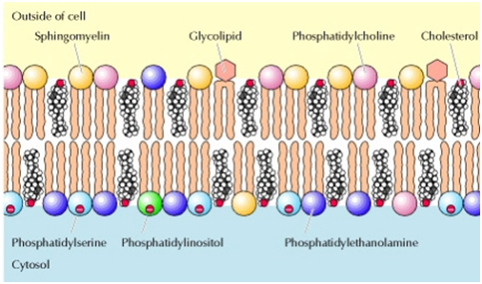
II. LIPIT
Chức năng của steroid là gì? Cho ví dụ.
3. Steroit
Colesteron cấu tạo nên màng sinh chất của tế bào động vật
Hoocmon giới tính

Slide 12
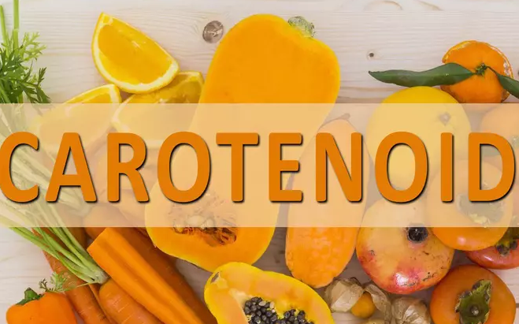
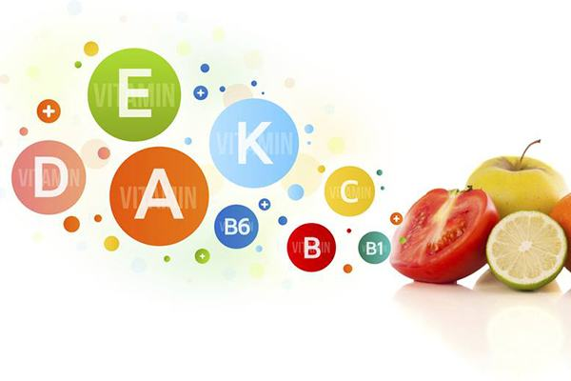
II. LIPIT
Kể tên các nhóm vitamin có bản chất là lipit (không tan trong nước)
4. Sắc tố và vitamin
Sắc tố: Carotenoit
Vitamin: A, D, E, K

Slide 13
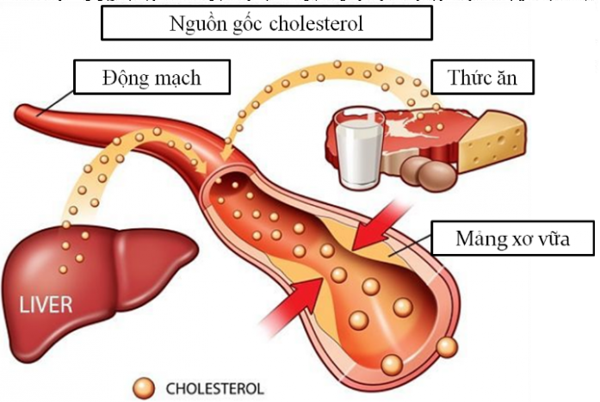
Cơ thể con người có cần mỡ không?
Nếu lượng mỡ dư thừa có tốt cho cơ thể không?

Slide 14
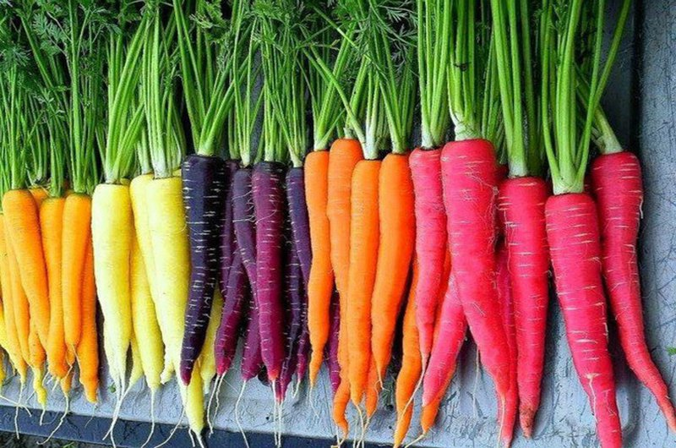
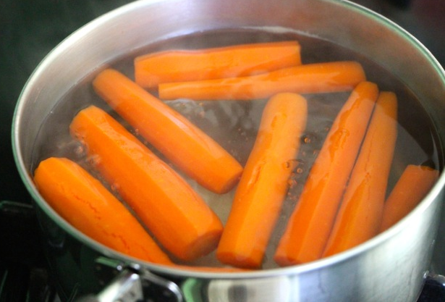
Cà rốt khi luộc với nước lọc có bị mất màu không?

